Slide 1
位移电流

Slide 2

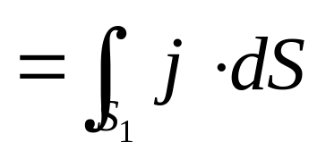
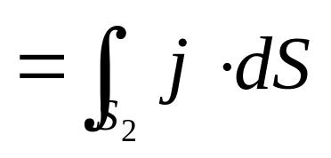
一、位移电流的提出
I
I
恒定电流取环路 L，对环路取两个任意曲面 S₁、 S₂，
穿过两个曲面的电流强度相等，
S₁
S₂
由安培环路定理有：
L
对于稳恒电流，穿过环路所张任意曲面的的电流强度都是相等的。
但对于非稳恒电流又如何呢？
以电容器充、放电过程为例,

Slide 3

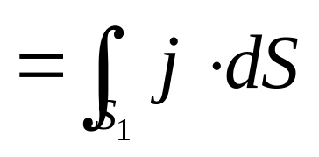

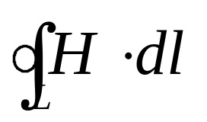

作环路 L, 对 L 也取两个曲面 S₁、 S_{2。}
S₁
S₂
S₁ 面有电流流过，而 S₂ 面无电流通过。
对S₁ 面应用安培环路定理：
L
ε
K
∼
对 S₂ 面应用安培环路定理，由于 S₂ 面无电流通过，
对于同一个环路 L，由于对环路所张的曲面不同，所得到的结果也不同。
二、位移电流假设
为了使稳恒磁场的安培环路定理也适用于非稳恒电流的电路，麦克斯韦提出了位移电流的假设。

Slide 4
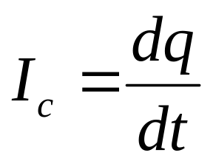
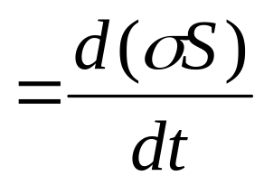
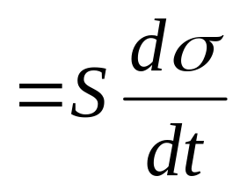
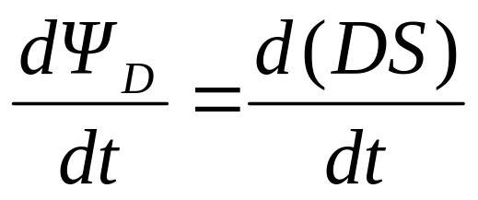
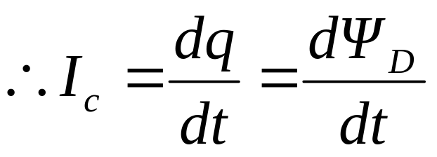
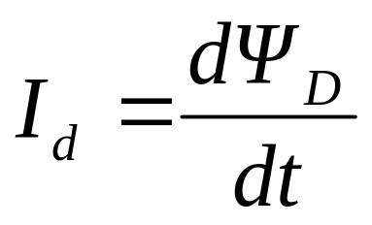
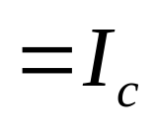
设在电容器导体极板上的电荷密度为σ，极板面积为S。
σ
-σ
S
电路中电流
I_{d}
Ic
极板间电位移通量对时间的变化率为：
ε
K
∼
1865 年麦克斯韦提出一个假设：当电容器充、放电时，电容器中的电场发生变化，变化的电场可等效为电流，这种电流称为位移电流 I_{d}。
位移电流等于电位移通量随时间的变化率。
某一时刻位移电流的大小和方向，就是该时刻电路中传导电流的大小和方向。

Slide 5

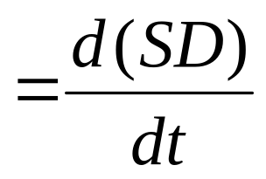
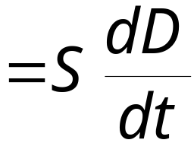
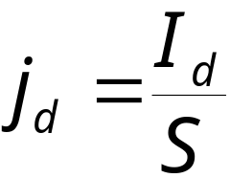
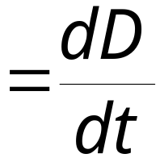
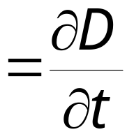
位移电流：
如果极板面积不变
位移电流密度
在引入了位移电流后，电容器的充放电过程也就可以看成是闭合回路了，这样就使电流保持了连续性。
强调：位移电流是由变化的电场等效而来的。
位移电流 I_{d} 与传导电流 I_{c} 的比较
传导电流是由电荷的宏观移动引起的，会产生热效应。
位移电流是由变化的电场等效而来的，无宏观的电荷移动，无热效应。

Slide 6
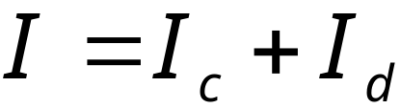
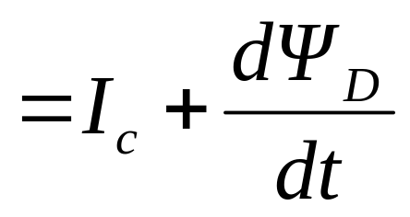
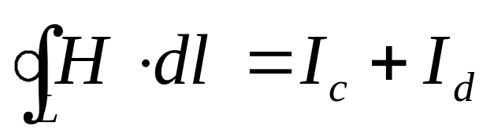

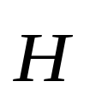
麦克斯韦进一步假设：位移电流在其周围空间也能激发磁场，并且这磁场与等值的传导电流所激发的磁场完全相同。
全电流：
全电流永远是连续的。
在一般情况下，空间中的磁场应该是由传导电流和位移电流共同产生的。空间中的总磁场和全电流满足安培环路定理，即：
式中：
代表传导电流，
电磁场的基本方程之一
是由全电流产生的。

Slide 7
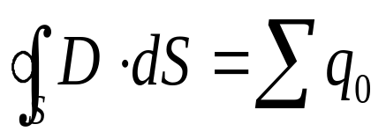
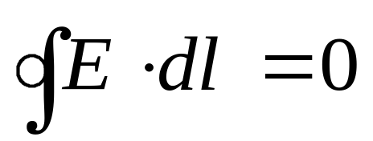
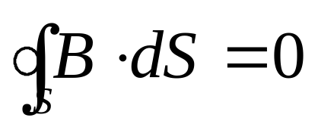
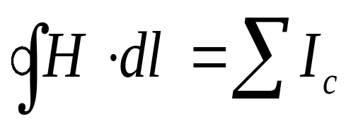
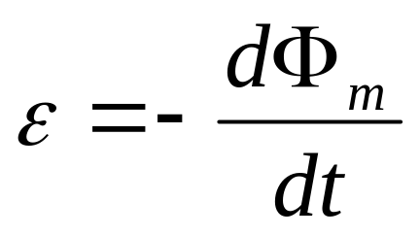
电场和磁场的基本规律总结：
电场部分：
1）电场的高斯定理:
2）静电场的环路定理:
磁场部分：
上述这些规律的适用范围各不相同。
3）磁场的高斯定理:
4）安培环路定理:
磁场的变化规律：
5）法拉第电磁感定律:

Slide 8
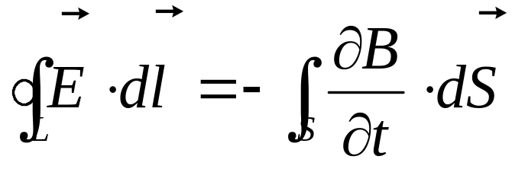

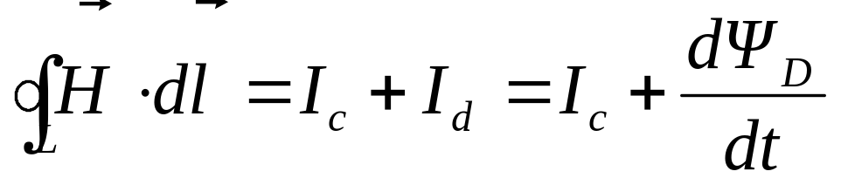
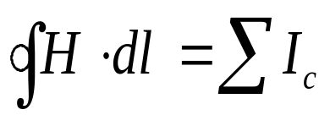
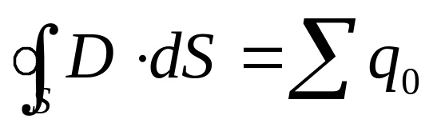
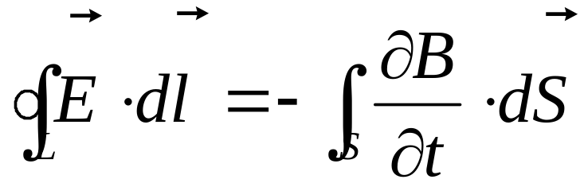

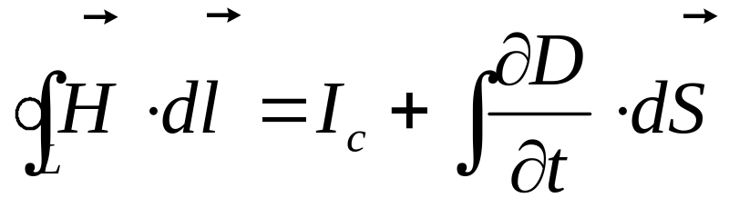
1、麦克斯韦电磁场方程组
静电场的环路定理:
安培环路定理:
麦克斯韦电磁场方程组积分形式：
说明：
(1)式描述了电场的性质。
⑴
(3)式描述了磁场的性质。
⑵
⑶
(2)、(4)两式揭示了变化电场和变化磁场之间相互激发的规律。
⑷

Slide 9
麦克斯韦方程组揭示了变化电场和变化磁场之间相互激发、相互依存的关系：
变化的电场产生磁场，变化的磁场产生电场，而且变化着的电场和磁场总是相互联系在一起形成统一的电磁场。
电磁学 结束

